Slide 1

Samenwerking tussen nationaal park, terreinbeheerders, gemeenten, waterschappen, provincie en drinkwaterbedrijf

Slide 2


Opgaven Utrechtse Heuvelrug
Drinkwatervoorraad
onder druk
Natuur droogt uit
Schade aan landbouw en landgoederen
Bodem en (grond) waterkwaliteit onder druk
Soorten verdwijnen
Complex watersysteem

Slide 3
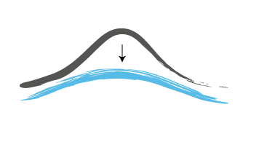
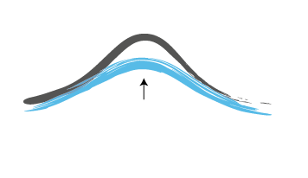
Heuvelrug als strategische watervoorraad
Watervoorraad is
100% afhankelijk
van regenwater
LANDSCHAP GERICHT OP AFVOEREN
LANDSCHAP GERICHT OP VASTHOUDEN

Slide 4

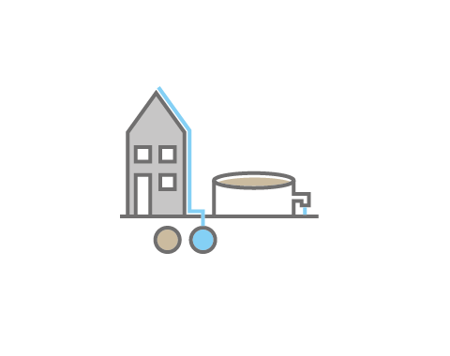
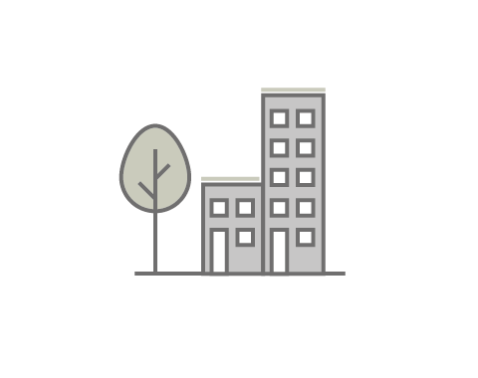

Visie op het landschap
Heuvelrug met een bolle buik
en natte voeten
Klimaatbestendig
ontwikkelen
Optimaliseren
afvalwaterketen
Synergie landbouw,
natuur en recreatie
Iedereen doet mee!

